Slide 1
Toxoplasma Gondii e Resposta Imune
Jean Pierre Schatzmann peron

Slide 2
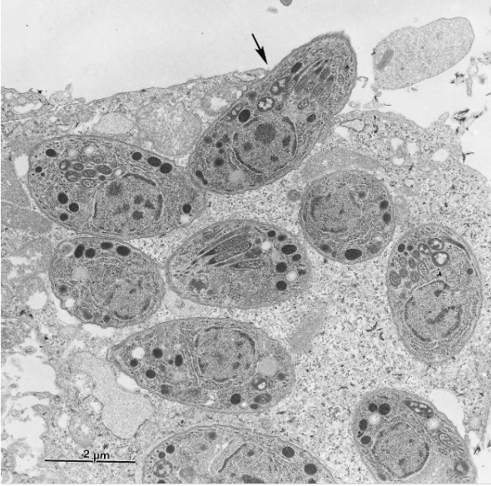
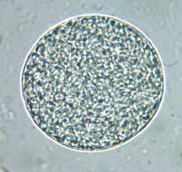

Slide 3
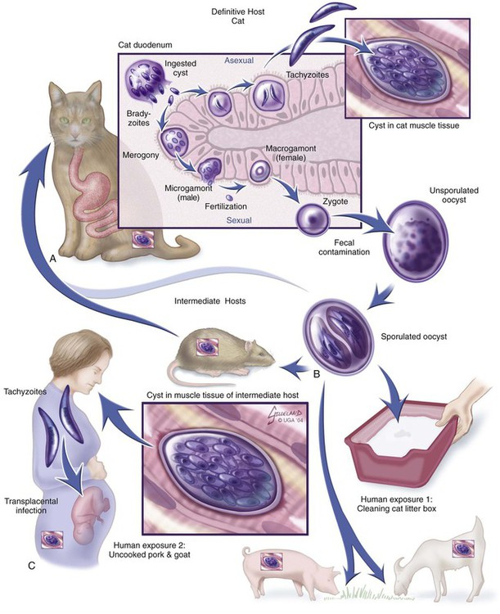
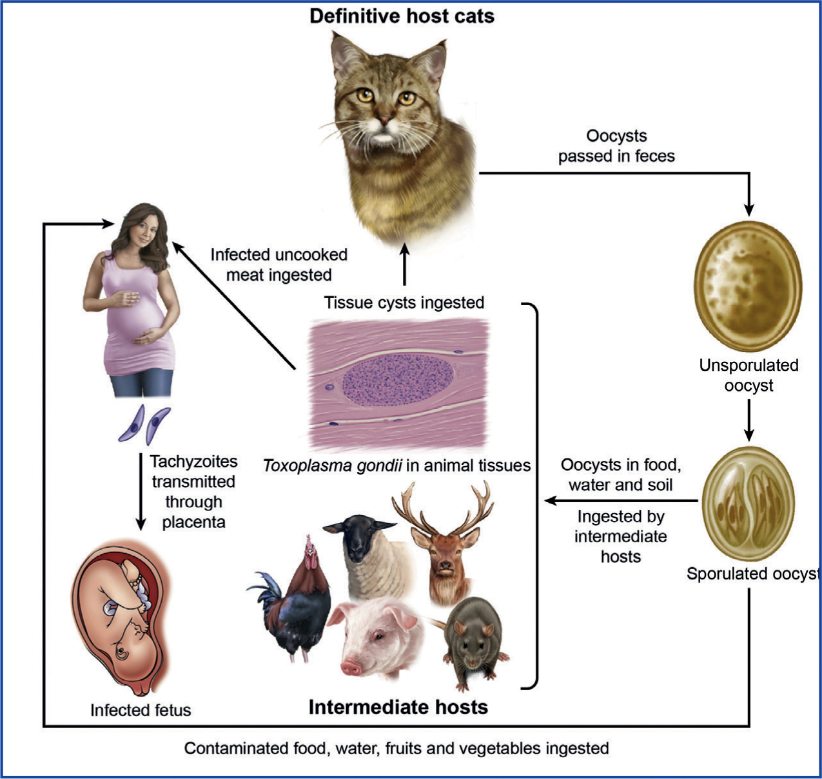

Slide 4
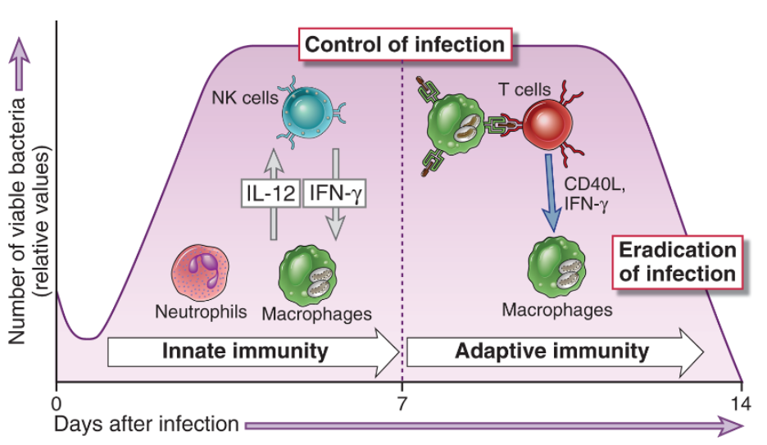
Resposta Imune
Inata X Adaptativa
- Compartimento
Exposição primária ou secundária
Abbas A. Cellular and Molecullar Immunology. 8th adition

Slide 6
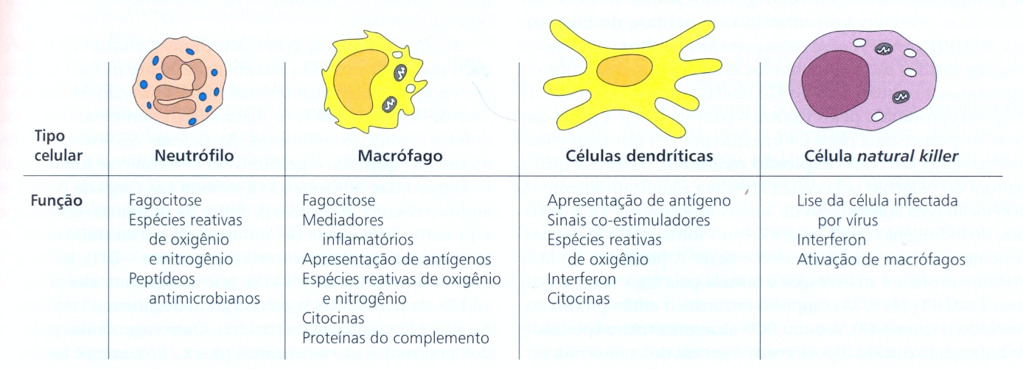
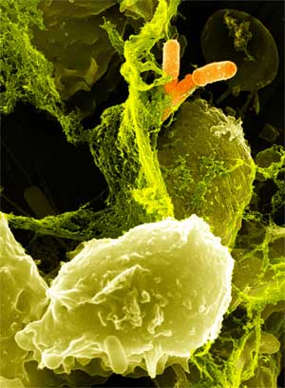
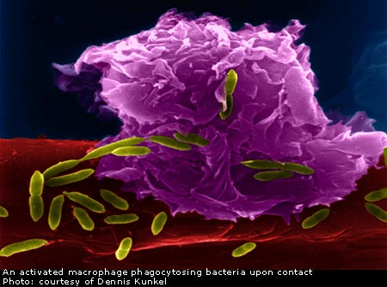
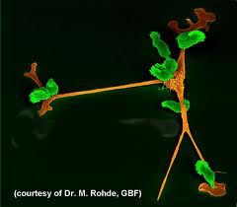
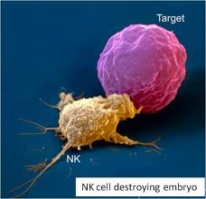
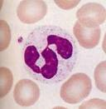
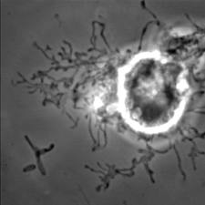
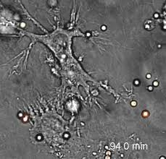
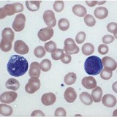
Células
da
Imunidade
Inata
São Grandes
Sensores de
DANGER
Imunobiologia de Janeway. 8ª Ed.

Slide 7
Macrófagos, Monócitos e Células Dendríticas
Sensores – PRR
TLR – 2/4

Slide 8
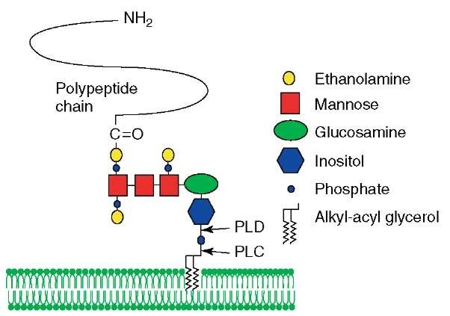
PAMPs - Âncoras GPI – Glico Fosfo Inositol
Profilina
TLR-2/4
Ativação da Via de MyD88 e NF-KB

Slide 9
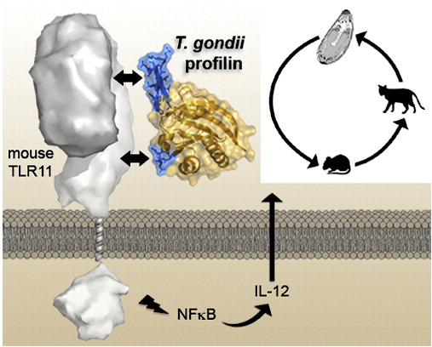
PAMPs - Profilina
Profilina
TLR-11/12
Ativação da Via de MyD88 e NF-KB

Slide 10
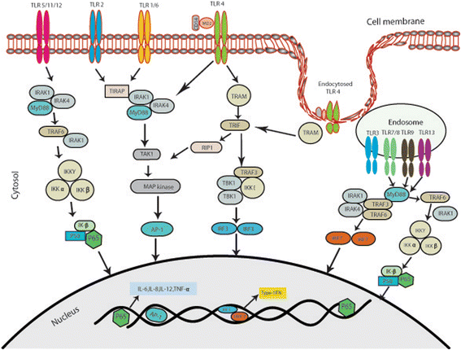
NF-KB
Ativação de Genes Responsivos
Mais 1500 genes
Citocinas
IL-6, IL-12, TNF-a
Quimiocinas
Enzimas NADPHOx/ iNOS
Fosfolipases
Integrinas
Selectinas
Enzimas
COX/5-LO
5′-GGGRNNNYCC-3′
(R – PURINA
Y – PIRIMIDA
N - Qualquer

Slide 11
Ativação da Imunidade Inata
LPS
PGN
Ppp-RNA
TLR-4
TLR-7
TLR-2
Neutrófilo
Macrófagos
Células
Dendríticas
NF-KB
IRFs
Citocinas inflamatórias-IL-6, IL-12, TNF-⍶
Moléculas de Adesão – Integrinas, selectinas, proteoglicanas.
Moléculas de Apresentação de Ags – MHC I/II
Mediadores Lipídicos – Cox-2, 5-LO
Quimiocinas – CCL2, CXCL5, CXCL12
Imunobiologia de Janeway. 8ª Ed.
Abbas A:Imunologia celular e molecular. 8ª Ed.

Slide 12
Toxoplasma gondii e Inflamasoma
NLRP3

Slide 13
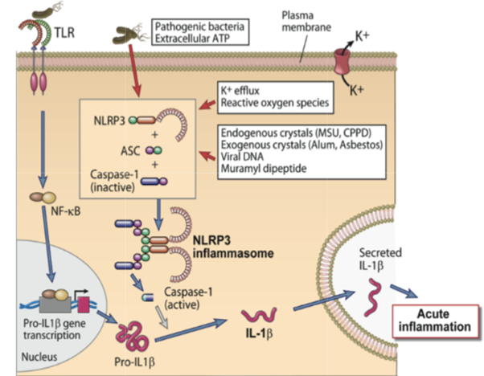
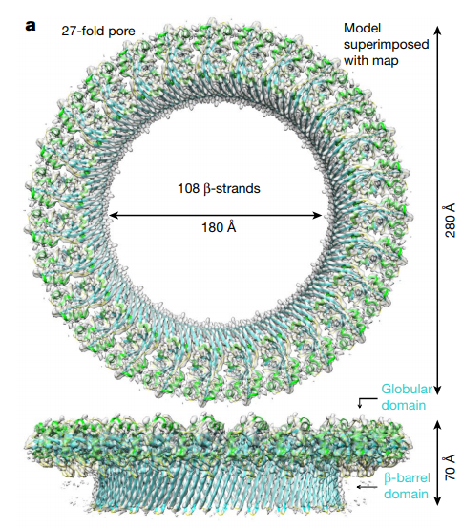
Inflamasoma, Gasdermina e Piroptose
Piroptose
IL-18
IL-18
Pro-IL-18

Slide 16
Diferenciação Funcional de Linfócitos T
Th1
Tbet
IFN-g
TNF-⍶
MHC I / III
IL-4
IL-5
IL-13
Macrófago
Células Dendríticas
Linfócitos B
Th2
Gata-3
IL-17ª
GM-CSF
Th17
Rorgt
TCR
LINFÓCITO T
CD4
CD8
Treg
Foxp3
IL-10
TGF-B
Imunobiologia de Janeway. 8ª Ed.
Abbas A:Imunologia celular e molecular. 8ª Ed.

Slide 17
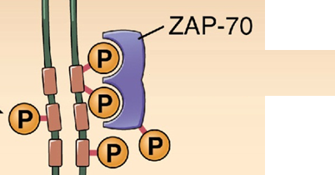
Sinalização Intracelular Ativação Linfócitos T
Ativação de fatores de transcrição (Ex: NFAT e NFκB)
Síntese e ativação de fatores de transcrição (Ex: AP-1)
Notes:
Um evento comum na fase inicial da transdução de sinal é a adição enzimática de um resíduo de fosfato sobre uma cadeia tirosina, serina ou treonina na porção citossólica do receptor ou de uma proteína adaptadora. As
enzimas que adicionam grupos fosfato nas cadeias laterais de aminoácidos são chamadas de proteínas quinases.
Outras proteínas quinases que estão envolvidas na sinalização de vias distintas são as serina/treonina quinases, que fosforilam os resíduos serina ou treonina (Abbas, 8ª edição).

Slide 18
Sinalização Intracelular Ativação Linfócitos T
Cálcio
+
Calmodulina
↓
Ativam calcineurina
↓
Calcineurina desfosforila e ativa NFAT
(Calcineurina é uma fosfatase que ativa NFAT)
Vias de Ras e MAPK
↓
Expressão e ativação de AP-1
PKC ativada por DAG
↓
Fosforilação de IκB → Proteassoma
↓
Ativação de NF-κB
E é só isso...
Notes:
NFAT – Fator de transcrição necessário para a expressão dos genes que codificam IL-2, IL-4, TNF e outras citocinas.

Slide 19
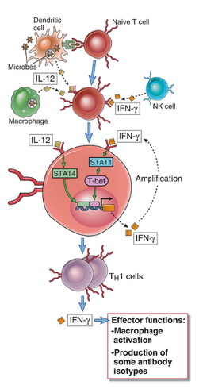
Resposta Th1
Agentes Intra-celulares
Ativação da Capacidade
Fagocítica e de Degradação
Intracelular
Macrófagos Inflamatórios
M1
A tivação Células NK
Citocinas principais
IL-1, IL-12, IL-8, IL-18
IL-12, TNF-α, IFN-γ
Cellular and molecular immunology. Abbas A. 8th Ed. 2016

Slide 20
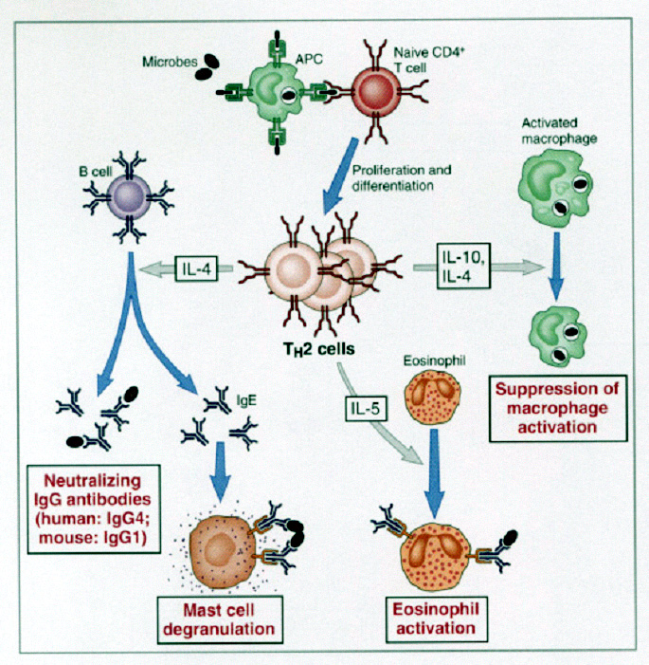
Funções das Células Th2
Cellular and molecular immunology. Abbas A. 8th Ed. 2016

Slide 21
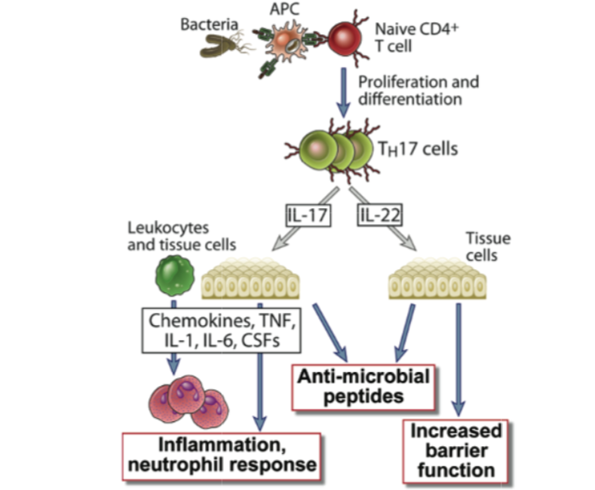
Linfócitos Th17
Cellular and molecular immunology. Abbas A. 8th Ed. 2016

Slide 22
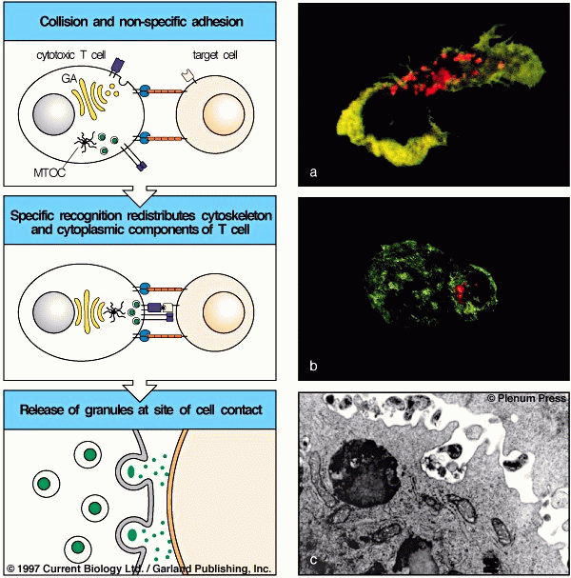
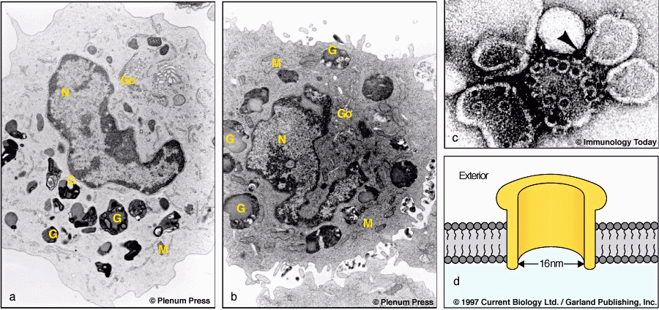
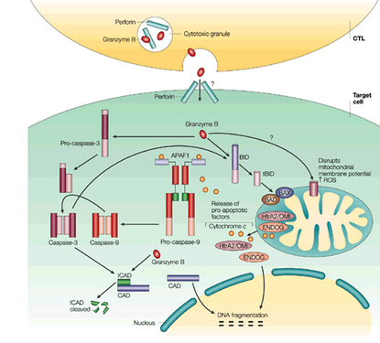
Linfócitos T CD8
Granzimas e Perforinas

Slide 23
Linfócitos B
ISOTIPOS

Slide 24
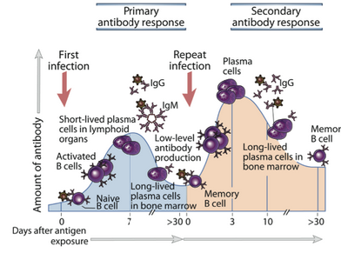

Slide 25
TORCHZ
Toxoplasma
Rubeola
Citomegalovírus
Herpes
ZIKV

Slide 27
Sorologia
IgM | IgG | IgG Alta afinidade
- | - | -
+ | - | -
+ | + | -
- | + | +
Infecção

Slide 33
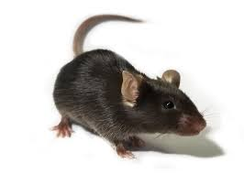
Female mice
Male mice

